Slide 1
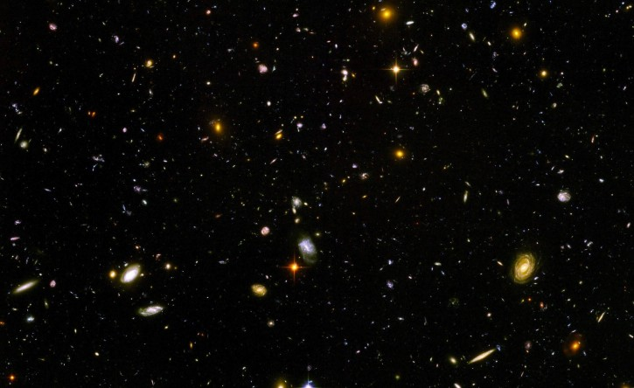
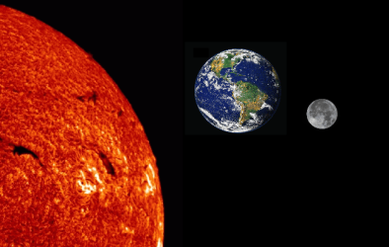
GIBANJE ZEMLJE,SONCA IN LUNE
NIKA
MIA
MILENA
ŽAN

Slide 2
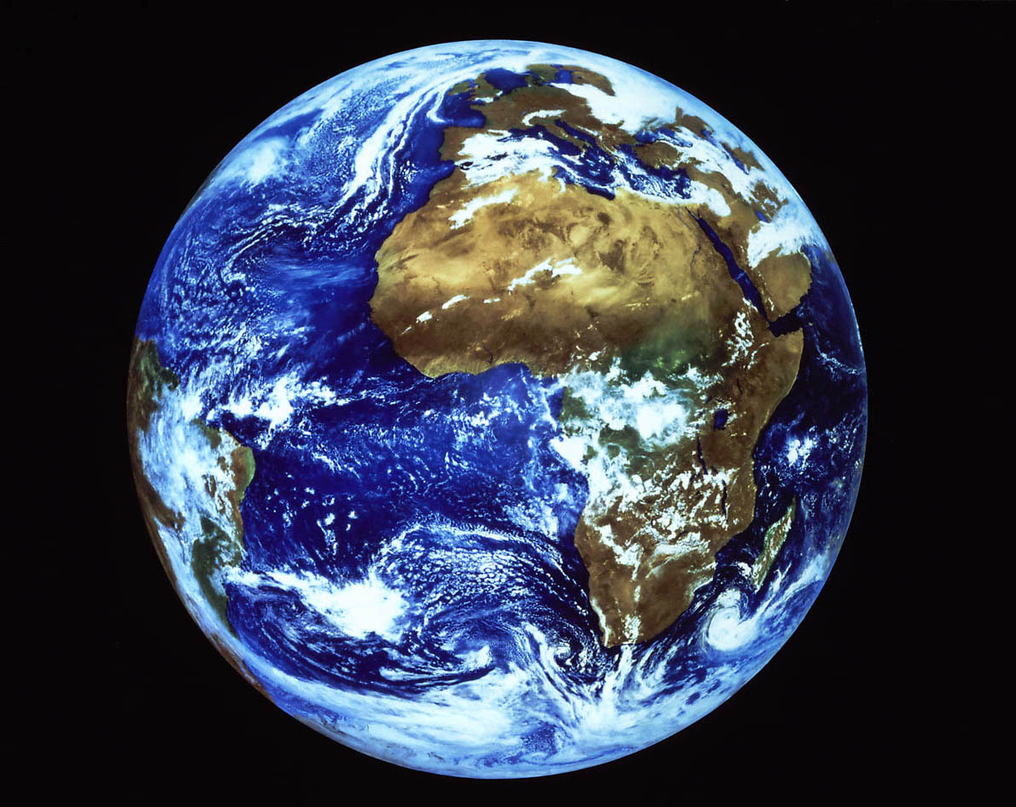
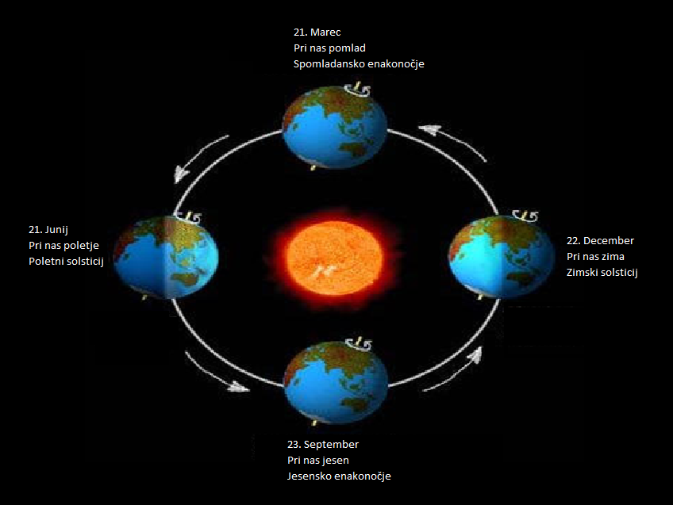
ZEMLJA
24 UR
365 DNI, 5 UR,48 MIN., 64 SEKUND
LETNI ČASI
POVPREČNAODDALJENOST KROŽENJA 150 MILJONOV KM/8 SVETLOBNIH MINUT

Slide 3
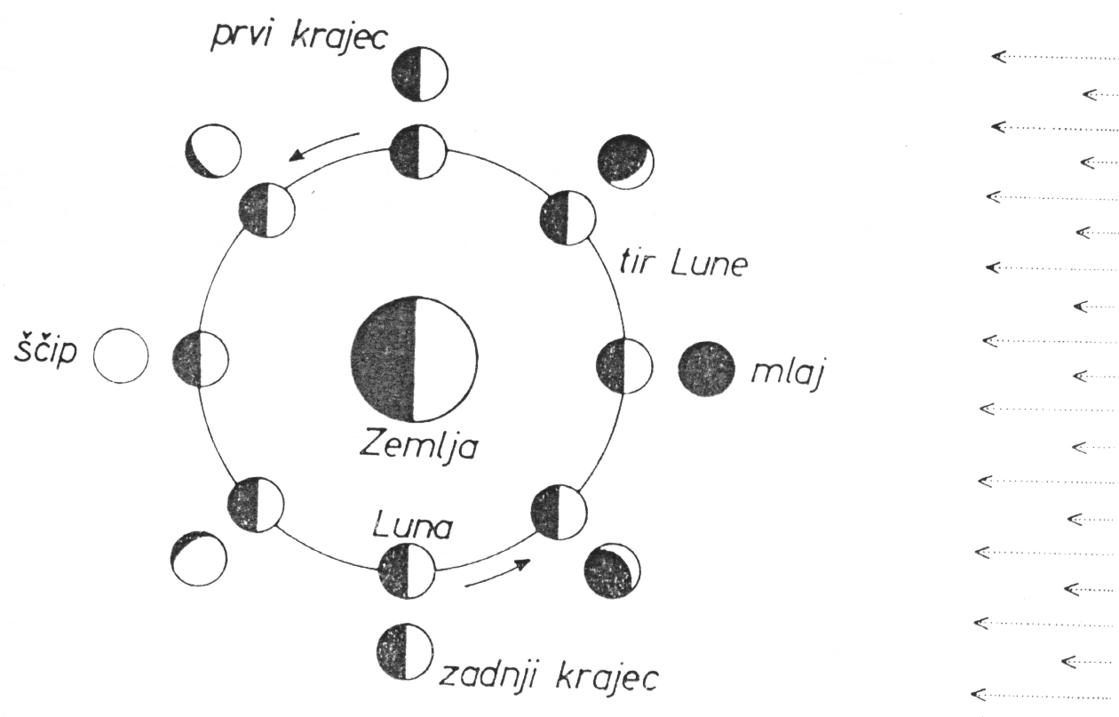
SLUNANCE
SE VRTI OKOLI SVOJE OSI
SPREMINJA SVOJO OBLIKO
SONČEV MRK
27 DNI OKROG ZEMLJE
29 DNI

Slide 4
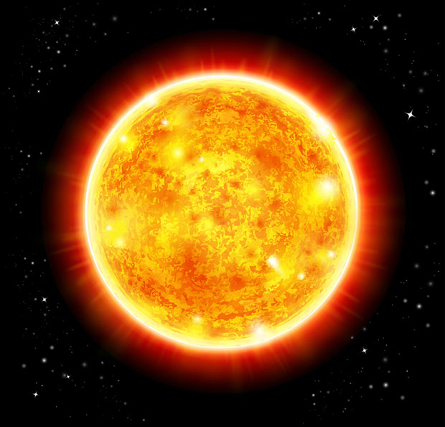
SONCE
ZEMLJA SE VRTI OKROG SONCA
JE ZVEZDA
S IN J POLOBLA
ASTEROIDI,METEOROIDI,KOMETI,
ČEZNEPTUNSKA TELESA (150 MILJONOV KM)
VRTEČA KROGLA IZ ŽAREČIH PLINOV
-POLARNI SIJ

Slide 5
LETNI ČASI

Slide 6
HVALA ZAPOZORNOST!

